Slide 1
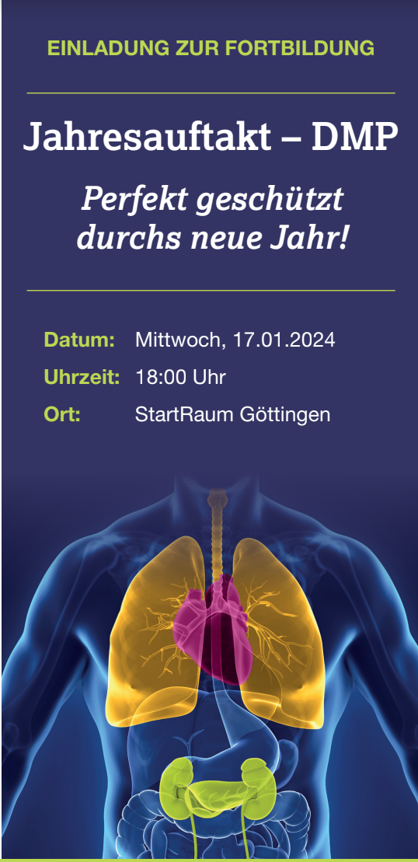
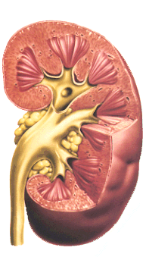

Vom Diabetes zur
chronischen Niereninsuffizienz
SGLT2-Inhibitoren
aus Sicht der Nephrologie

Slide 2
Offenlegung von Interessenkonflikten
Carsten Hafer
Meine Interessenkonflikte innerhalb der letzten 12 Monate:
Astra Zeneca
Astellas
Vifor Pharma
Fresenius Medical Care
✓ Honorare für Vortrags- und/ oder Beratertätigkeiten
Fragen ?? → Post@CarstenHafer.de
Vortrag → praxis-kattenbuehl.de/downloads

Slide 3
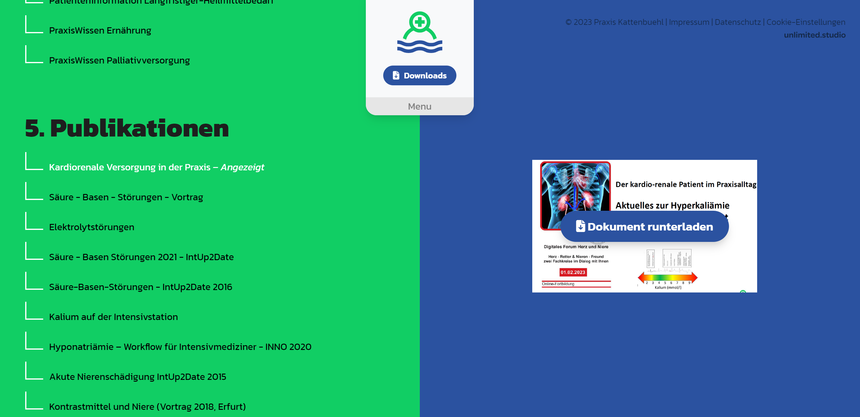

Slide 4

Menschen sind verschieden

Slide 5
Ca. 9 Millionen Menschen in Deutschland leiden an einer chronischen Niereninsuffizienz
Systematische Analyse weltweiter populationsbasierter Daten
zu Chronischen Nierenerkrankungen Stadium 1–5¹
40
Männer
Frauen
28,6
~9 Millionen
30
23,4
19,5
20
16,2
Prävalenz, %
14,5
9,5
10,7
11,6
10
6,8
6,4
7,6
8,4
Prävalenz in Deutschland (2017)²
0
20–29
30–39
40–49
50–59
60–69
≥70
Alter (Jahre)
Die Prävalenz einer Niereninsuffizienz nimmt mit steigendem Alter zu
Modifiziert nach: 1. Mills KT, et al. Kidney Int 2015; 88:950-7; 2. Collaboration GBDCKD. Lancet 2020; 395:709-33.

Slide 6
REVEAL-CKD –
84,3% im Stadium III sind undiagnostiziert
Kohorte mit CKD-Stadium 3: 26.767 Patient:innen
Medianes Alter: 79 Jahre
CKD-Diagnose:
4.210 Patient:innen
Undiagnostizierte CKD:
22.557 Patient:innen
Geschlecht
CKD-Stadium
CKD-Stadium 3a
(eGFR 45–<60 mL/min/1,73m²)
CKD-Stadium 3b
(eGFR 30–<45 mL/min/1,73m²)
41,9%
Männer
58,1%
Frauen
13,4%
21,8%
18,2%
13,9%
81,8%
86,6%
78,2%
86,1%
Undiagnostizierte CKD
Undiagnostizierte CKD
CKD-Diagnose
CKD-Diagnose
Modifiziert nach: Schneider M et al., präsentiert auf dem WCN-Kongress 2022.
Kidney International Reports (2022) 7, S93. POS-213

Slide 7


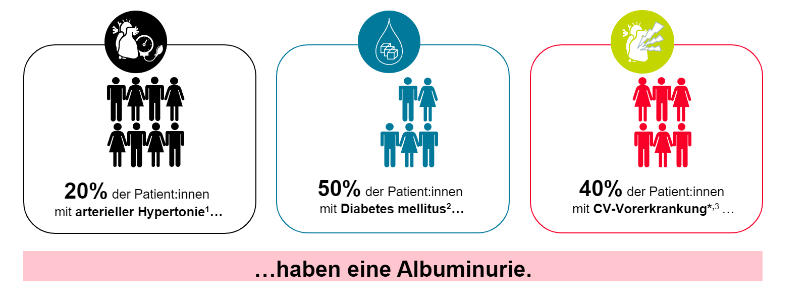
Diagnostische Trias
Kreatinin → eGFR
Albuminurie (UACG → UrinAlbuminCreatinin-Gradient)
Bildgebung: Sonographie

Slide 8
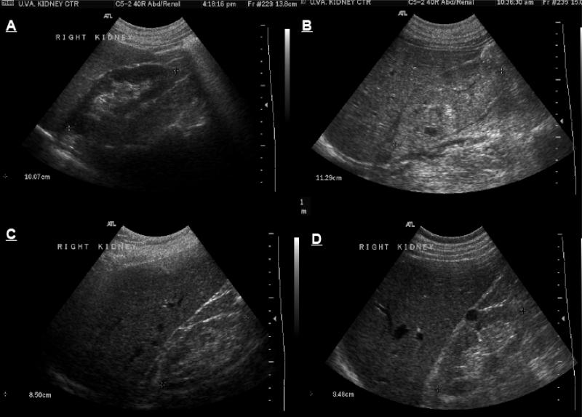
Ultraschall
Kalantarinia K: Novel Imaging Techniques in Acute Kidney Injury. Curr Drug Targets. Dec 2009; 10(12): 1184–1189.
Notes:
B-mode ultrasound images of (A) normal kidney, (B) enlarged and echogenic kidney with loss of differentiation between cortical, medullary and sinus fat compartments in a case with acute kidney injury, (C) small, slightly echogenic kidney with thin cortex in a patient with chronic kidney disease and (D) normal size but echogenic kidney with a single simple cyst in a patient with chronic kidney disease secondary to diabetic nephropath
Kambiz Kalantarinia
y

Slide 9
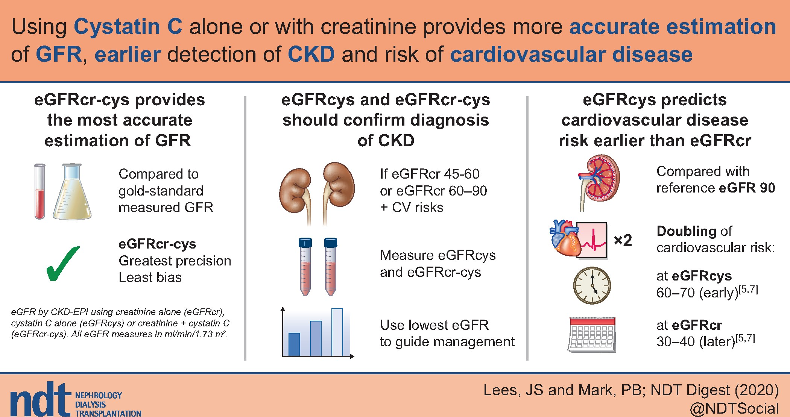
Nierenfunktion → Ermittlung GFR
Notes:
Unless provided in the caption above, the following copyright applies to the content of this slide: © The Author(s) 2020. Published by Oxford University Press on behalf of ERA-EDTA. All rights reserved.This article is published and distributed under the terms of the Oxford University Press, Standard Journals Publication Model (https://academic.oup.com/journals/pages/open_access/funder_policies/chorus/standard_publication_model)

Slide 10
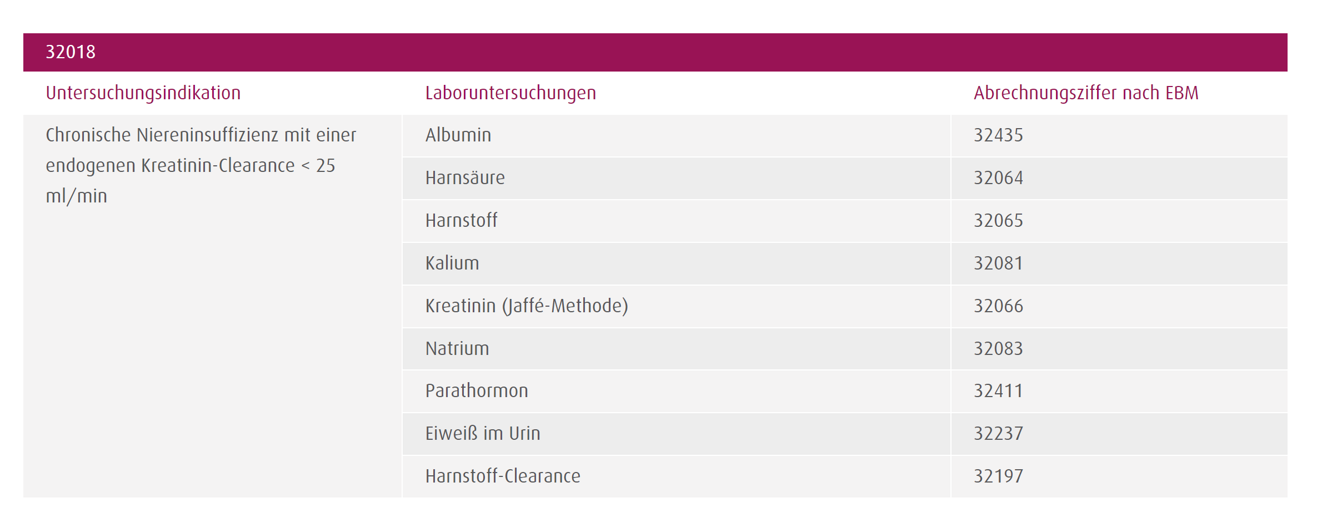
EBM 32018
Chronische Niereninsuffizienz eGFR < 25 ml/min

Slide 11
CKD Stadieneinteilung nach KDIGO
Risiko für progredientes Nierenversagen
KDIGO referral guidelines for prevention of progression of CKD |  |  |  | Persistent albuminuria categories description and range:
 |  |  |  | A1 | A2 | A3
 |  |  |  | Normal to mildly increased | Moderately increased | Severely increased
 |  |  |  | <30 mg/g <3 mg/mmol | 30–300 mg/g 3–30 mg/mmol | >300 mg/g >30 mg/mmol
GFR categories (mL/min/1.73 m²): description and range | G1 | Normal or high | >90
 | G2 | Mildly decreased | 60–89
 | G3a | Mildly to moderately decreased | 45–59
 | G3b | Moderately to severely decreased | 30–44
 | G4 | Severely decreased | 15–29
 | G5 | Kidney failure | <15
Geringes Risiko, wenn keine anderen Zeichen einer Nierenerkrankung und keine bekannte chronische Niereninsuffizienz vorliegen
Mäßig erhöhtes Risiko
Hohes Risiko
Sehr hohes Risiko
A, albuminuria; ACR, albumin to creatinine ratio; AER, albumin excretion rate; AKI, acute kidney injury; CKD, chronic kidney disease; G, grade; GFR, glomerular filtration rate; KDIGO, Kidney Disease: Improving Global Outcomes; PCR, protein to creatinine ratio; PER, protein excretion rate; RRT, renal replacement therapy
*Referring clinicians may wish to discuss with their nephrology service, depending on local arrangements regarding monitoring or referring
1. Kidney Disease: Improving Global Outcomes (KDIGO). Kidney Int Suppl 2013; 3:112–119.

Slide 12
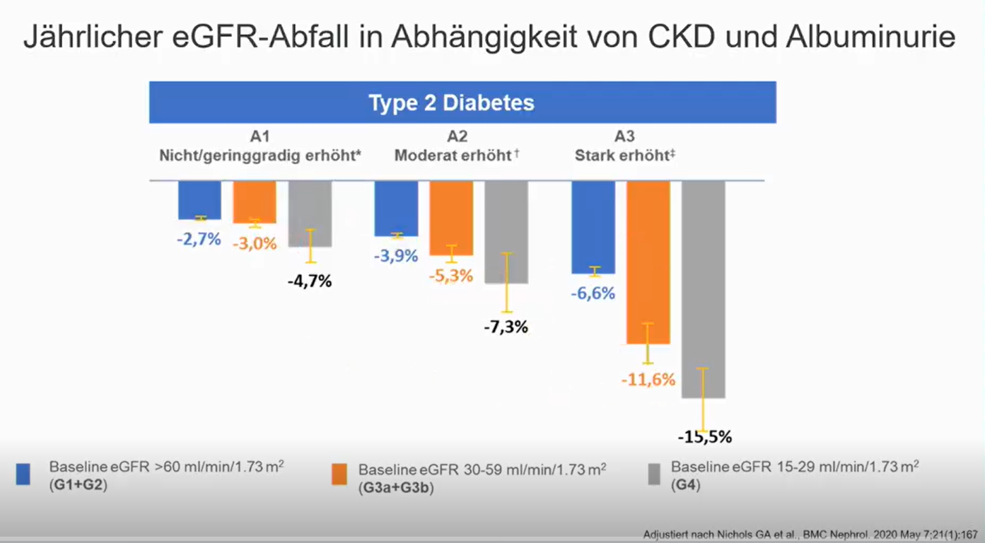

Slide 13
KDIGO-Leitlinien für die Überweisung an einen Spezialisten¹
Die KDIGO empfiehlt die Überweisung an einen Nephrologen für Patienten mit CKD in den folgenden Fällen:
Akutes Nierenversagen(AKI) oder abrupter, anhaltender Abfall der GFR
GFR <30 ml/min/1,73 m² (GFR-Kategorien G4-G5)
Ein konsistenter Befund einer signifikanten Albuminurie
(ACR ≥300 mg/g [≥30 mg/mmol] oder AER ≥300 mg/24 Stunden, entspricht etwa PCR ≥500 mg/g [≥50 mg/mmol]
oder PER ≥500 mg/24 Stunden)
Fortschreiten der CKD
Hereditäre Nierenerkrankung
Bei Patienten mit fortschreitender CKD und erhöhtem Risiko eines Nierenversagens empfiehlt die KDIGO eine rechtzeitige Überweisung zur Planung einer NET
KDIGO-Überweisungsrichtlinien zur Prävention des Fortschreitens von CKD |  |  |  | Persistierende Albuminurie Kategorien Beschreibung und Bereich:
 |  |  |  | A1 | A2 | A3
 |  |  |  | Normal bis leicht erhöht | Mäßig erhöht | Stark erhöht
 |  |  |  | <30 mg/g <3 mg/mmol | 30–300 mg/g 3–30 mg/mmol | >300 mg/g >30 mg/mmol
GFR-Kategorien (ml/min/1,73 m²): Beschreibung und Reichweite | G1 | Normal oder hoch | >90 |  | Monitor | Überweisung*
 | G2 | Leicht verringert | 60–89 |  | Monitor | Überweisung*
 | G3a | Gering bis mäßig vermindert | 45–59 | Monitor | Monitor* | Überweisung
 | G3b | Mäßig bis stark vermindert | 30–44 | Monitor* | Monitor | Überweisung
 | G4 | Stark vermindert | 15–29 | Überweisung* | Überweisung* | Überweisung
 | G5 | Nierenversagen | <15 | Überweisung | Überweisung | Überweisung
A, Albuminurie; ACR, Albumin-Kreatinin-Verhältnis; AER, Albuminausscheidungsrate; AKI, akutes Nierenversagen; CKD, chronische Nierenerkrankung; G, Grad; GFR, glomeruläre Filtrationsrate; KDIGO, Nierenerkrankung: Improving Global Outcomes; PCR, Protein-zu-Kreatinin-Verhältnis; PER, Proteinausscheidungsrate; NET, Nierenersatztherapie
* Überweisende Kliniker sollten sich mit ihrer nephrologischen Abteilung besprechen, je nach den örtlichen Regelungen zur Überwachung oder Überweisung
1. Kidney Disease: (Nierenerkrankung:) Improving Global Outcomes (KDIGO). Kidney Int Suppl 2013; 3:112–119.)

Slide 14
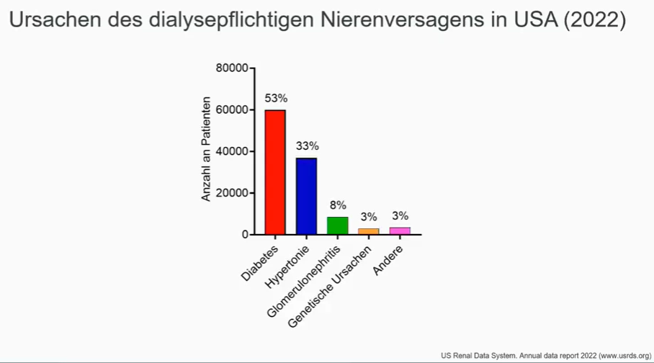
Dialyse und Diabetes ???

Slide 15




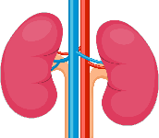
Behandlung CKD
→ Kardiovaskuläre Risikoreduktion
CVD ist häufiger und schwerer bei Patienten mit CKD, unabhängig vom Stadium¹
Prävalenz von CVD ist bei Patienten mit CKD
15–30 x höher als bei Patienten ohne CKD²
Erhöhtes KV-Risiko ist multifaktoriell bedingt¹
CVD ist die häufigste Todesursache bei CKD 5 D ³
x15–30
CKD, chronische Nierenerkrankung; KV, kardiovaskulär; CVD, kardiovaskuläre Erkrankung
1. Sarnak MJ et al. J Am Coll Cardiol 2019; 74:1823–1838. 2. Alani H et al. World J Nephrol 2014; 3:156–168. 3. Johnson DW et al. Hemodial Int 2007; 11:21–31.

Slide 16
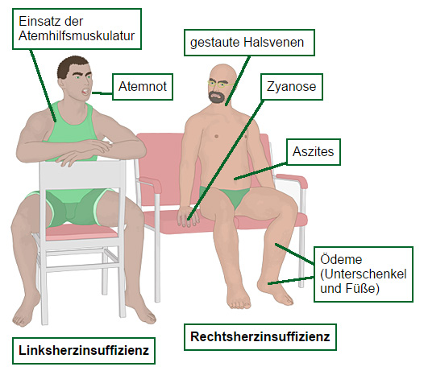
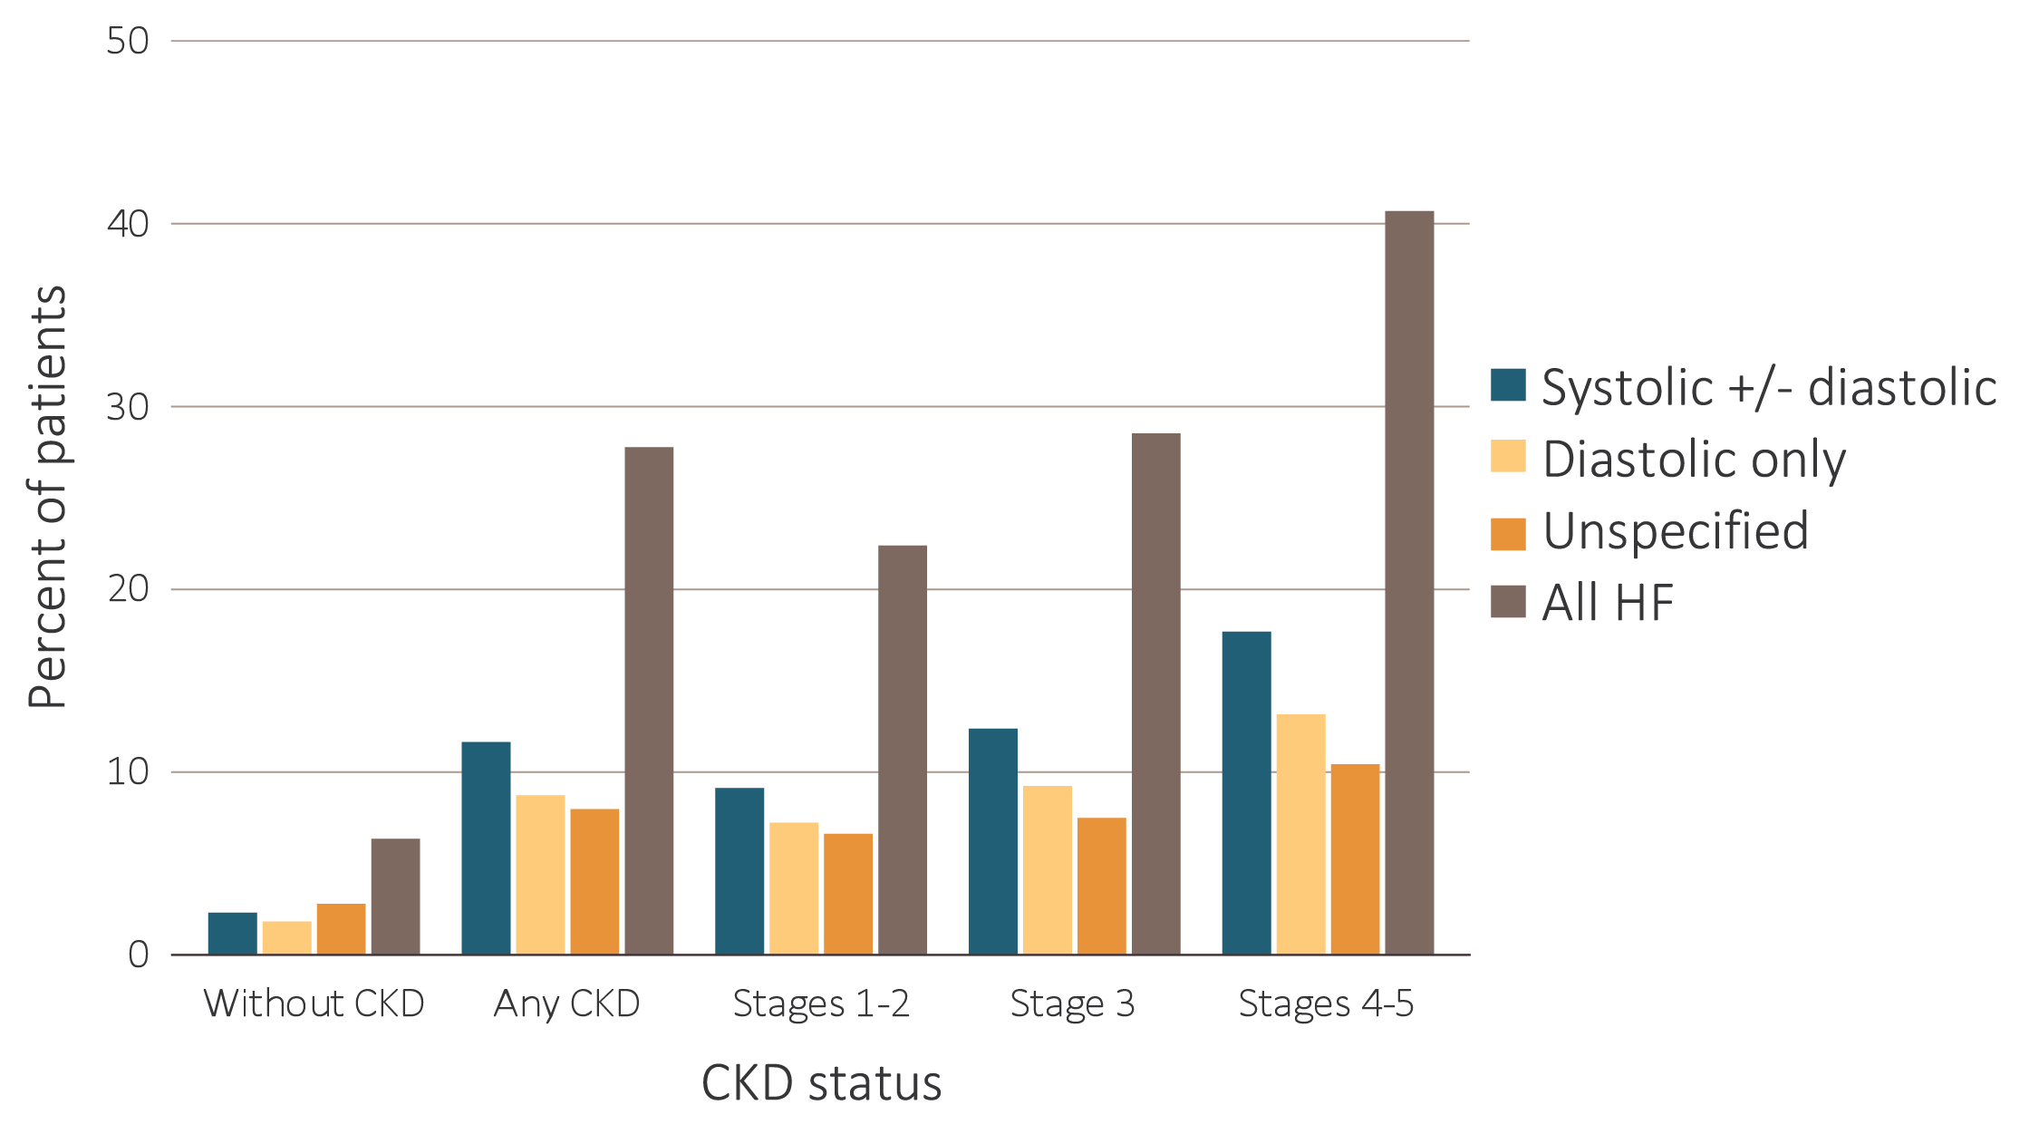
Herzinsuffizienz + / - CKD
2018 Annual Data Report
Volume 1 CKD, Chapter 4

Slide 17
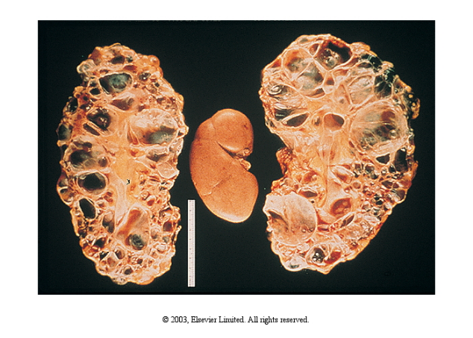
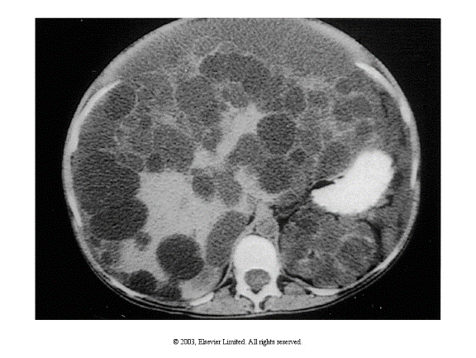
Funktionsverlust und Einflußfaktoren
eGFR
ml/min
90
60
45
Nephrologische Therapie
30
15
Zeit

Slide 18
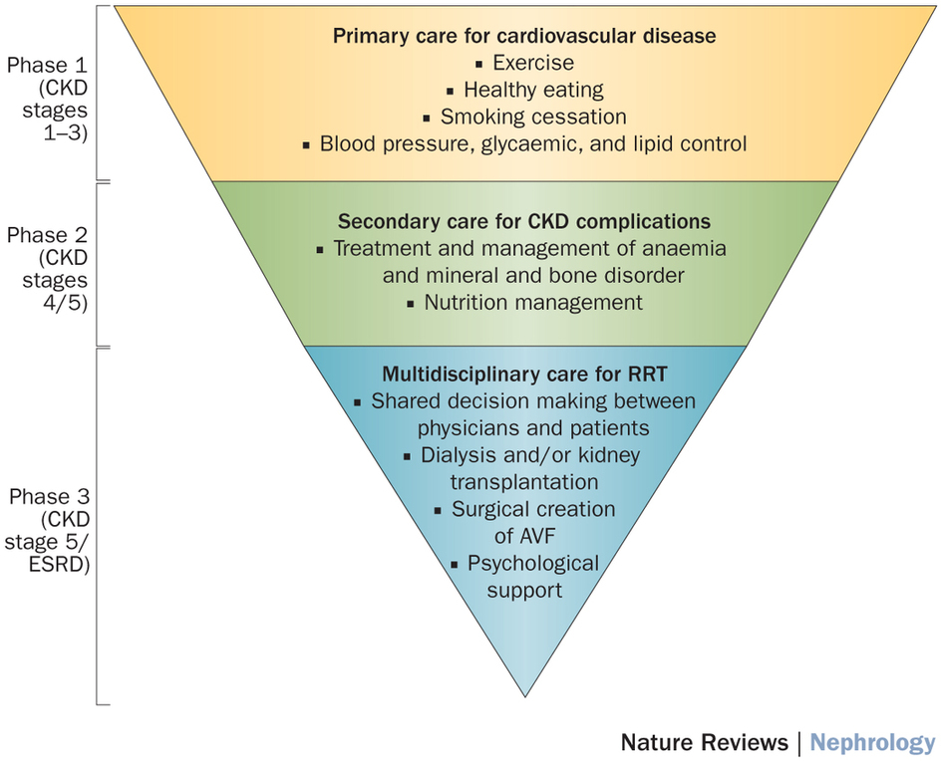
Integrierte Versorgung
Stadium 1: GFR > 90 ml/min
  noch normale oder erhöhter GFR
Stadium 2: GFR 60 – 90 ml /min
  milde Einschränkung der GFR
Stadium 3: 30 – 59 ml/min
  Moderate Einschränkung der GFR
Stadium 4: 15 – 29 ml/min
  Schwere Einschränkung der GFR
Stadium 5: < 15 ml /min
  Stadium 5D → Dialyse

Slide 19
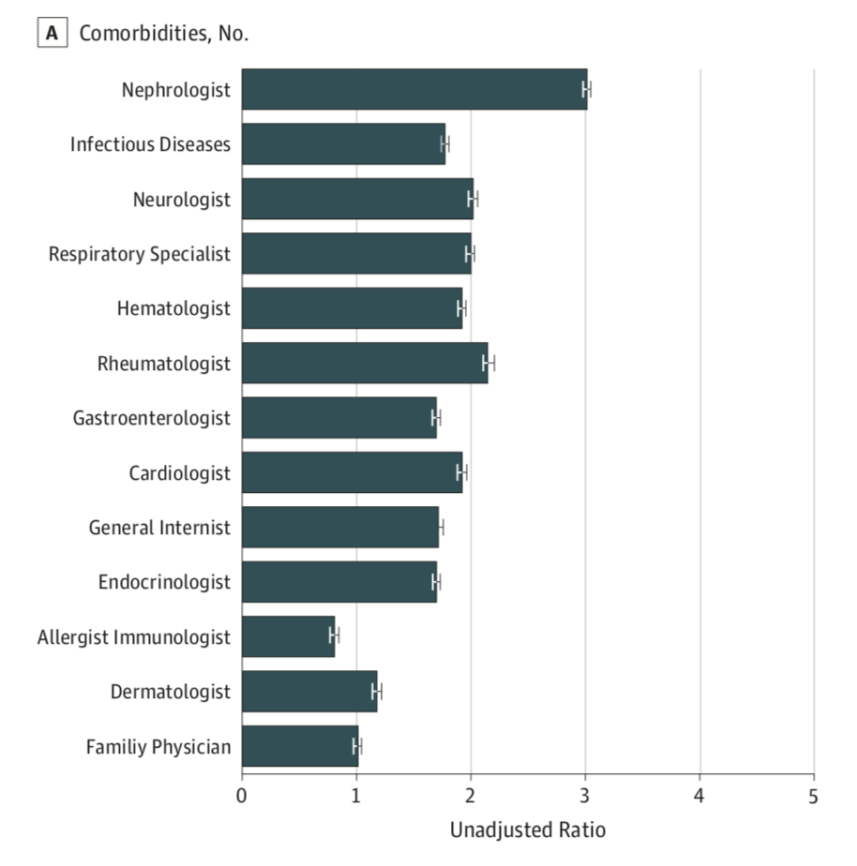
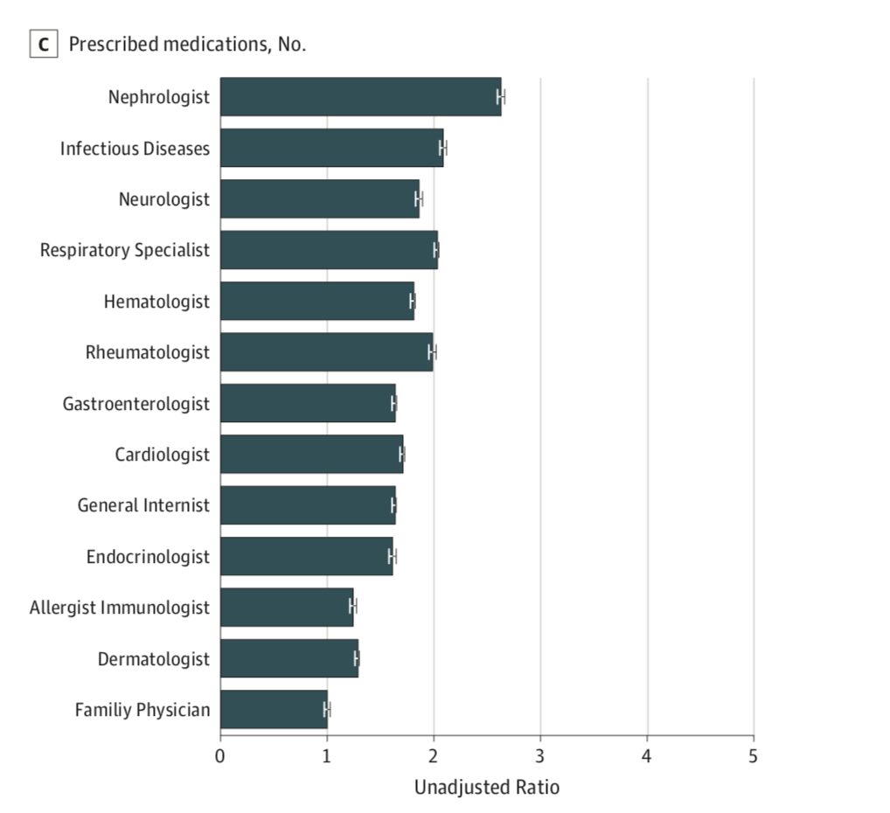
Komplexität der Versorgung
Comparison of the Complexity of Patients Seen by Different Medical
Subspecialists in a Universal Health Care System
TONELLI et al. JAMA Network Open. 2018;1(7):e184852.

Slide 20
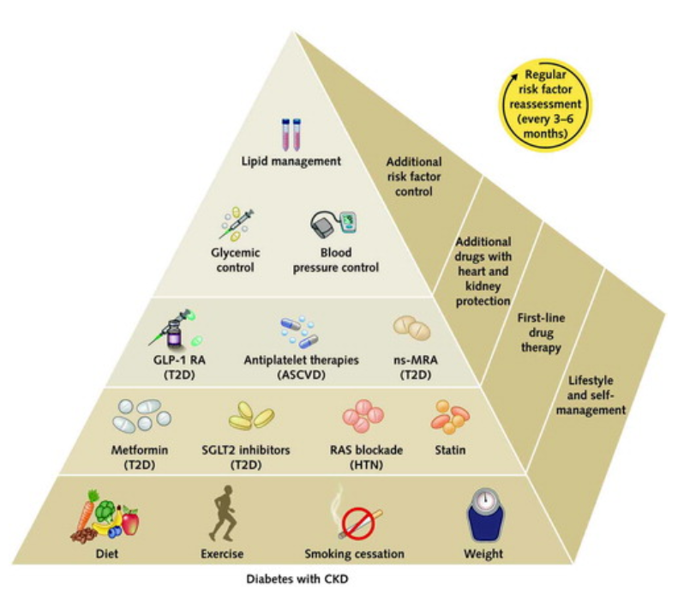
Management von Risikofaktoren
Erstlinien-Therapie Empfehlungsgrad
Substanz | Empfehlungsgrad
SGLT-2i | 1A
Metformin | 1B
RAS-Inhibitor | 1 B
Statine | -
Navaneethan SD et al. Diabetes management in chronic kidney disease: Synopsis of the KDIGO 2022 clinical practice guideline update.
Ann Intern Med 01-2023; https://doi.org/10.7326/M22-2904
Notes:
Figure 1. Kidney–heart risk factor management.Patients with diabetes and chronic kidney disease should be treated with a comprehensive approach to improve kidney and cardiovascular outcomes. This approach should include a foundation of lifestyle modification and self-management for all patients, on which are layered first-line drug therapies according to clinical characteristics (in parentheses), additional drugs with proven kidney and heart protection as guided by assessments of residual risk, and additional interventions as needed to further control risk factors. Glycemic control is based on insulin for type 1 diabetes and a combination of metformin and SGLT2 inhibitors for T2D. Metformin may be given when the estimated glomerular filtration rate (eGFR) is ≥30 mL/min/1.73 m²; SGLT2 inhibitor therapy should be initiated when eGFR is ≥20 mL/min/1.73 m² and continued as tolerated until dialysis or transplantation is initiated. RAS inhibition is recommended for patients with albuminuria and HTN. GLP-1 RAs are the preferred glucose-lowering drugs for patients with T2D—especially if the patient is overweight or obese, if SGLT2 inhibitors with or without metformin are insufficient to meet glycemic targets, or if the patient cannot use SGLT2 inhibitors or metformin. An ns-MRA can be added to first-line therapy for patients with T2D and high residual risks for kidney disease progression and cardiovascular events, as evidenced by persistent albuminuria (>30 mg/g creatinine). Aspirin generally should be used lifelong for secondary prevention among those with established cardiovascular disease and may be considered for primary prevention among patients with high risk for ASCVD. ASCVD = atherosclerotic cardiovascular disease; GLP-1 RA = glucagon-like peptide-1 receptor agonist; HTN = hypertension; ns-MRA = nonsteroidal mineralocorticoid receptor antagonist; RAS = renin–angiotensin system; SGLT2 = sodium–glucose cotransporter-2; T2D = type 2 diabetes. (Reproduced from Kidney Disease: Improving Global Outcomes (KDIGO) Diabetes Work Group [1]; used under CC BY-NC-ND 4.0.).

Slide 21
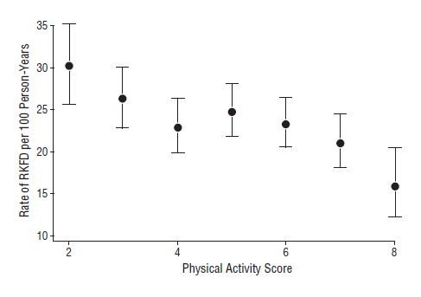
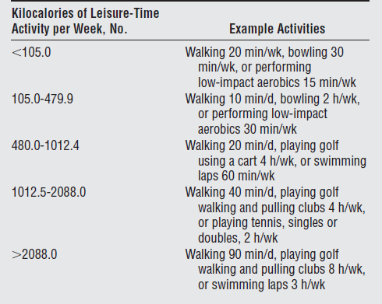
Körperliche Aktivität !
… entschleunigt den Nierenfunktionsverlust
ROBINSON-COHEN et al. Arch Intern Med 169:2116-2123, 2009

Slide 22

Sport ist gut!...............…aber bitte richtig!

Slide 23
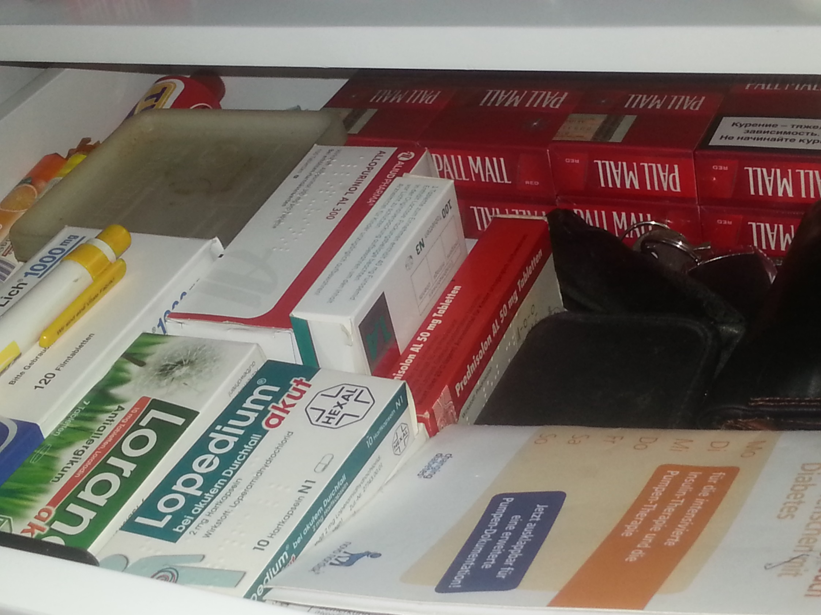


Es sollten die „richtigen Medikamente“ sein
Man kann gar nicht so viele Tabletten einnehmen
wie Rauchen die Niere (und Gefäße) schädigt

Slide 24
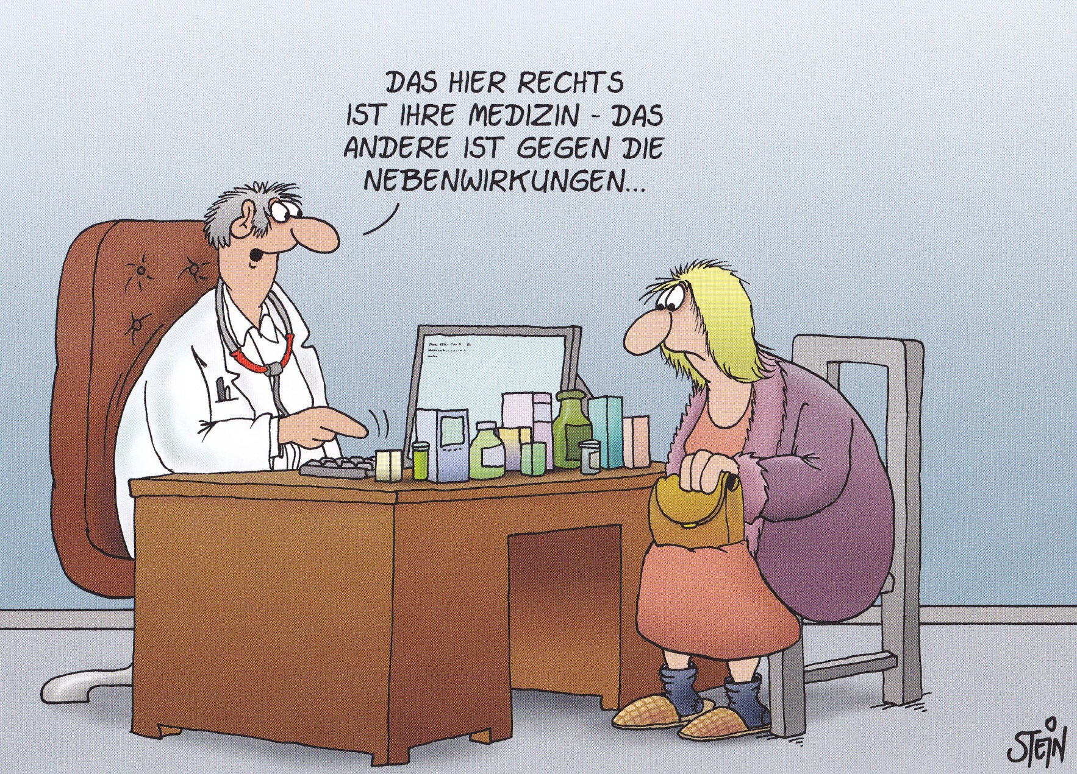

Slide 25
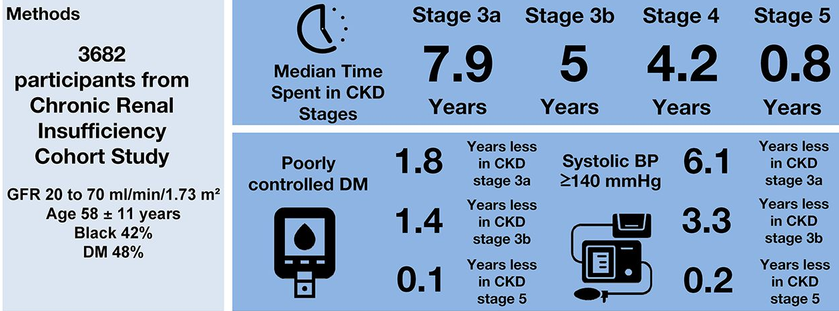
Blutdruck und Diabetes
Time-Centered Approach to Understanding Risk Factors for the Progression of CKD
KU et al.
Clin J Am Soc Nephrol. 13(5):693-701, 2018

Slide 26
Management von Risikofaktoren
Erstlinien-Therapie Empfehlungsgrad
Substanz | Empfehlungsgrad
SGLT-2i | 1A
Metformin | 1B
RAS-Inhibitor | 1 B
Statine | -
Navaneethan SD et al. Diabetes management in chronic kidney disease: Synopsis of the KDIGO 2022 clinical practice guideline update.
Ann Intern Med 01-2023; https://doi.org/10.7326/M22-2904
Notes:
Figure 1. Kidney–heart risk factor management.Patients with diabetes and chronic kidney disease should be treated with a comprehensive approach to improve kidney and cardiovascular outcomes. This approach should include a foundation of lifestyle modification and self-management for all patients, on which are layered first-line drug therapies according to clinical characteristics (in parentheses), additional drugs with proven kidney and heart protection as guided by assessments of residual risk, and additional interventions as needed to further control risk factors. Glycemic control is based on insulin for type 1 diabetes and a combination of metformin and SGLT2 inhibitors for T2D. Metformin may be given when the estimated glomerular filtration rate (eGFR) is ≥30 mL/min/1.73 m²; SGLT2 inhibitor therapy should be initiated when eGFR is ≥20 mL/min/1.73 m² and continued as tolerated until dialysis or transplantation is initiated. RAS inhibition is recommended for patients with albuminuria and HTN. GLP-1 RAs are the preferred glucose-lowering drugs for patients with T2D—especially if the patient is overweight or obese, if SGLT2 inhibitors with or without metformin are insufficient to meet glycemic targets, or if the patient cannot use SGLT2 inhibitors or metformin. An ns-MRA can be added to first-line therapy for patients with T2D and high residual risks for kidney disease progression and cardiovascular events, as evidenced by persistent albuminuria (>30 mg/g creatinine). Aspirin generally should be used lifelong for secondary prevention among those with established cardiovascular disease and may be considered for primary prevention among patients with high risk for ASCVD. ASCVD = atherosclerotic cardiovascular disease; GLP-1 RA = glucagon-like peptide-1 receptor agonist; HTN = hypertension; ns-MRA = nonsteroidal mineralocorticoid receptor antagonist; RAS = renin–angiotensin system; SGLT2 = sodium–glucose cotransporter-2; T2D = type 2 diabetes. (Reproduced from Kidney Disease: Improving Global Outcomes (KDIGO) Diabetes Work Group [1]; used under CC BY-NC-ND 4.0.).

Slide 27
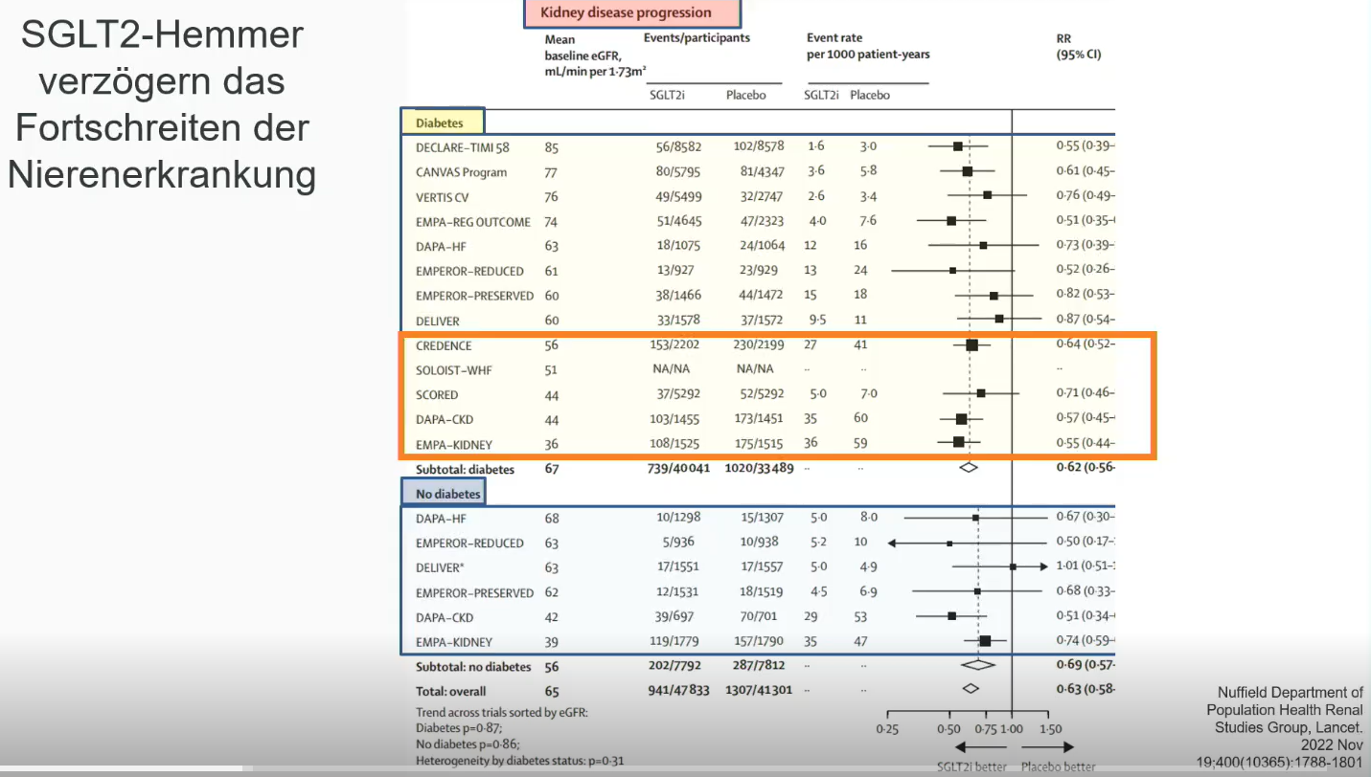
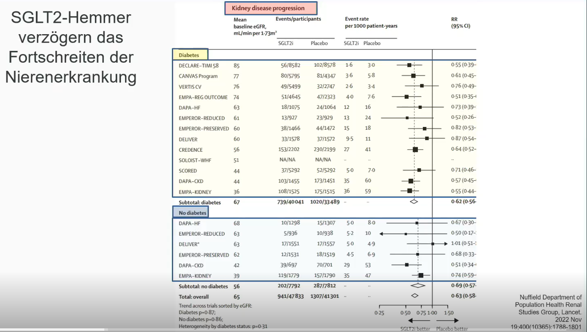
Notes:
Nierenstudien: GFR – Abfall %= %

Slide 28
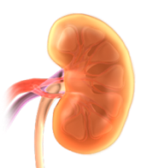
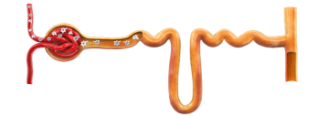


Wirkmechanismus SGLT-2-Inhibition
SGLT-2 Inhibitoren entlasten durch die Hemmung des Glukose-Transports auf verschiedenen Ebenen die Nieren
Glukose- Filtration
SGLT-2i
Glukose- Rückresorption
Inflammation/Fibrose
Glomeruläre Hyperfiltration
Energieverbrauch
Hypothesen:
Renaler Wirkmechanismen
Glukosurie !!!
Sauerstoffverbrauch
SGLT-2(i), Natrium-Glukose-Cotransporter-2 (Inhibitor).
Modifiziert nach: 1. Vallon V, Thomson SC. Diabetologia 2017; 60:215-25; 2. Meng W, et al. J Med Chem 2008; 51:1145-9; 3. Cherney DZ, et al. Nephrol Dial Transplant 2020; 35:i3-i12; 4. Vergara A, et al. Clinical kidney journal 2019; 12:322-5; 5. Gerich JE, Diabet Med 2010; 27:136-42.
Notes:
Auch bei Nicht-Diabetikern wird Glukose rückresorbiert (ca. 140-150 g/Tag)

Slide 29
Renale Endpunkte unter SGLT2 - I
Kluger, A. Y., et al. (2019). "Class effects of SGLT2 inhibitors on cardiorenal outcomes." Cardiovasc Diabetol 18(1): 99.
Notes:
Fig. 3 Composite renal outcome rates in the Dapagliflozin Effect on CardiovascuLAR Events (DECLARE-TIMI 58), CANagliflozin CardioVascular Assessment Study (CANVAS) Program, Empagliflozin Cardiovascular Outcome Event Trial in Type 2 Diabetes Mellitus Patients–Removing Excess Glucose (EMPA–REG OUTCOME), and Canagliflozin and Renal Events in Diabetes with Established Nephropathy Clinical Evaluation (CREDENCE) trials. Statistical outcomes displayed as hazard ratio, 95% confidence interval, p-value. Composite renal outcomes defined as follows: DECLARE-TIMI 58: ≥ 40% reduction in estimated glomerular filtration rate (eGFR) to < 60, end-stage renal disease (ESRD) (dialysis ≥ 90 days, transplant or sustained eGFR < 15), or renal/cardiovascular (CV) death; CANVAS: ≥ 40% reduction in eGFR, renal-replacement therapy (RRT) (transplant, chronic dialysis, or sustained eGFR < 15), or renal death; EMPA–REG OUTCOME: doubling of serum creatinine (Cr) with eGFR ≤ 45, RRT, or renal death; CREDENCE: doubling of serum Cr, ESRD (eGFR < 15, dialysis, or renal transplant), renal/CV death. HR hazard ratio, DAPA dapagliflozin, CANA canagliflozin, EMPA empagliflozin
Fig. 5 Composite renal outcome relative risk reductions (RRRs) in the Dapagliflozin Effect on CardiovascuLAR Events (DECLARE-TIMI 58), CANagliflozin CardioVascular Assessment Study (CANVAS) Program, Empagliflozin Cardiovascular Outcome Event Trial in Type 2 Diabetes Mellitus Patients–Removing Excess Glucose (EMPA–REG OUTCOME), and Canagliflozin and Renal Events in Diabetes with Established Nephropathy Clinical Evaluation (CREDENCE) trials. Statistical outcomes displayed as RRR, p-value. RRRs were calculated from hazard ratios. Composite renal outcomes defined as follows: DECLARE-TIMI 58: ≥ 40% reduction in estimated glomerular filtration rate (eGFR) to < 60, end-stage renal disease (ESRD) (dialysis ≥ 90 days, transplant or sustained eGFR < 15), or renal/cardiovascular (CV) death; CANVAS: ≥ 40% reduction in eGFR, renal-replacement therapy (RRT) (transplant, chronic dialysis, or sustained eGFR < 15), or renal death; EMPA–REG OUTCOME: doubling of serum creatinine (Cr) with eGFR ≤ 45, RRT, or renal death; CREDENCE: doubling of serum Cr, ESRD (eGFR < 15, dialysis, or renal transplant), renal/CV death

Slide 30
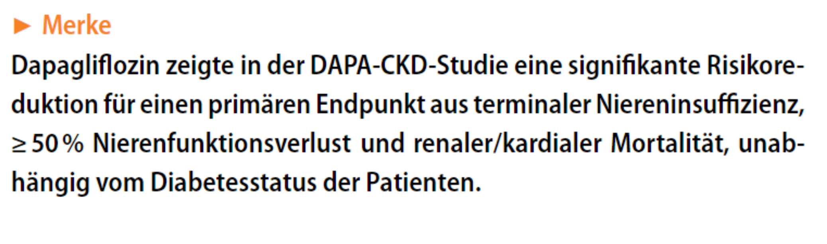

Slide 31
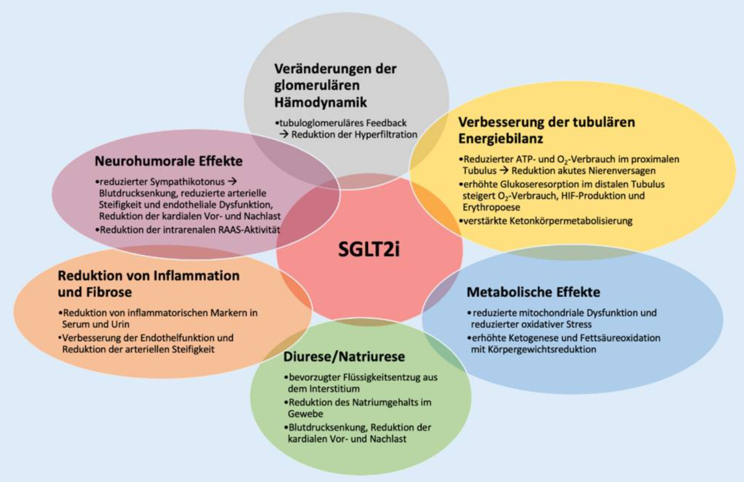
„Pleiotrope“ Effekte

Slide 32
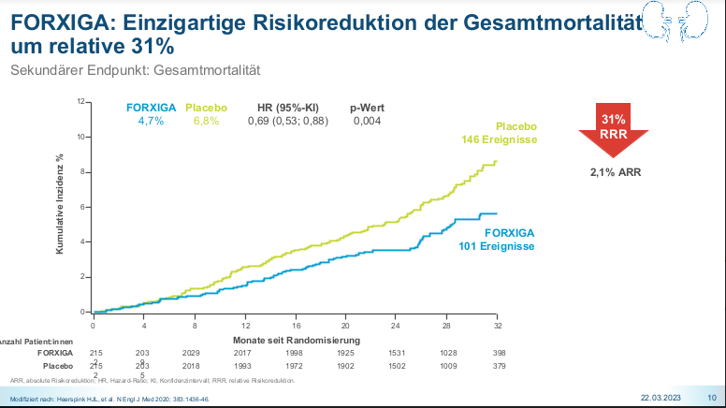
Reduktion Risiko = Reduktion Sterblichkeit

Slide 33
Dapaglifozin kann zur Behandlung von drei unterschiedlichen Indikationen angewendet werden
DECLARE-TIMI 58¹
Diabetes
CKD
HF
Mortalitätsvorteil
Zulassung
G-BA Zusatznutzen³
Leitlinien-Empfehlung⁴
Mortalitätsvorteil
Zulassung
G-BA Zusatznutzen⁸
Praxisbesonderheit
DAPA-HF²
DAPA-CKD⁷
DELIVER⁵
Mortalitätsvorteil*
Zulassung
Wiviott SD, et al. N Engl J Med 2019; 380:347-57
2. McMurray JJV, et al. N Engl J Med 2019; 381:1995-2008;
3. Heerspink HJL, et al. New Engl J Med 2020; 383:1436-46;
4. G-BA Beschluss: https://www.g-ba.de/downloads/39-261-5282/2022-02-17_AM-RL-XII_Dapagliflozin_D-713.pdf.

Slide 34
Dapaglifozin kann die Dialyse um Jahre verzögern
Hypothetische Berechnung
Patient:
60 Jahre, eGFR 45 mL/min/1,73m²
Patient:
60 Jahre, eGFR 60 mL/min/1,73m²
70
70
60
60
50
50
40
40
GFR (mL/min/1,73m²)
GFR (mL/min/1,73m²)
30
FORXIGA
30
FORXIGA
20
Placebo
20
Verzögertes Screening
Placebo
10
10
0
7 Jahre spätere Dialyse
0
13 Jahre spätere Dialyse
60
65
70
75
80
85
60
65
70
75
80
85
Alter in Jahren
Alter in Jahren
Je früher die Therapie mit Dapaglifozin eingeleitet wird,
desto größer der Benefit
Modifiziert nach: Jaeckel E, et al. Diabetes Stoffw Herz 2022; 31:82-90.

Slide 35
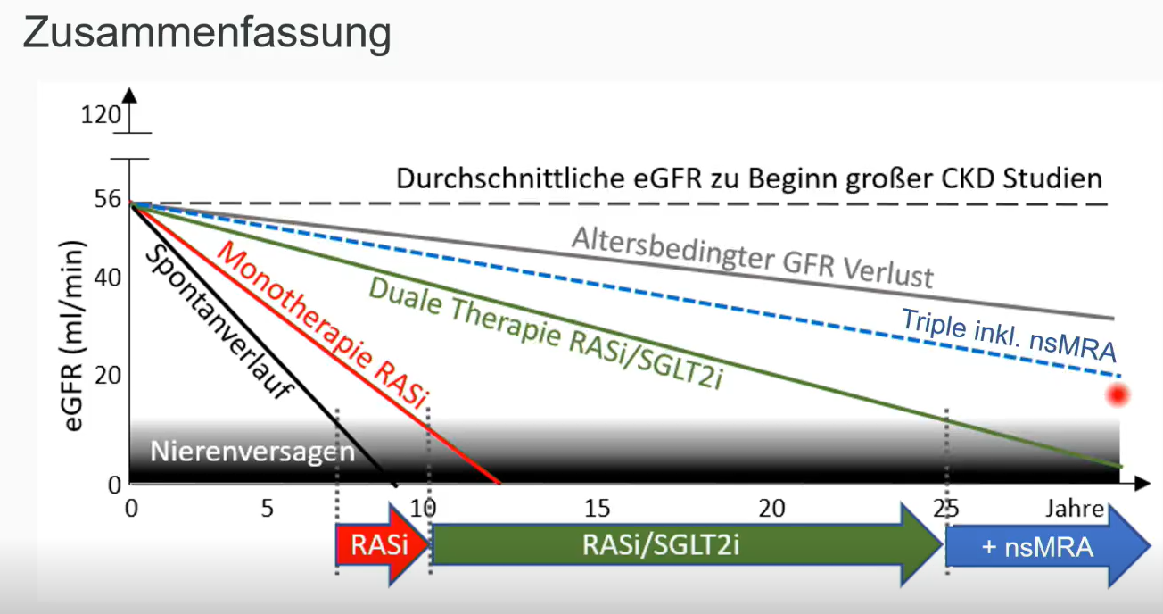

Slide 36
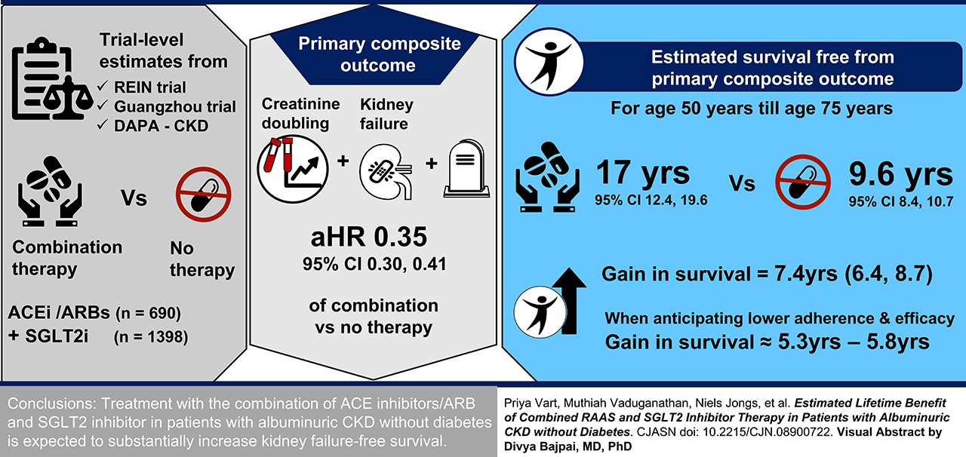
RAAS – Blockade und SGLT2- Inhibitor
Estimated Lifetime Benefit of Combined RAAS and SGLT2 Inhibitor Therapy in Patients with Albuminuric CKD without Diabetes
VART et al.
CJASN 17(12):p 1754-1762, December 2022.

Slide 37
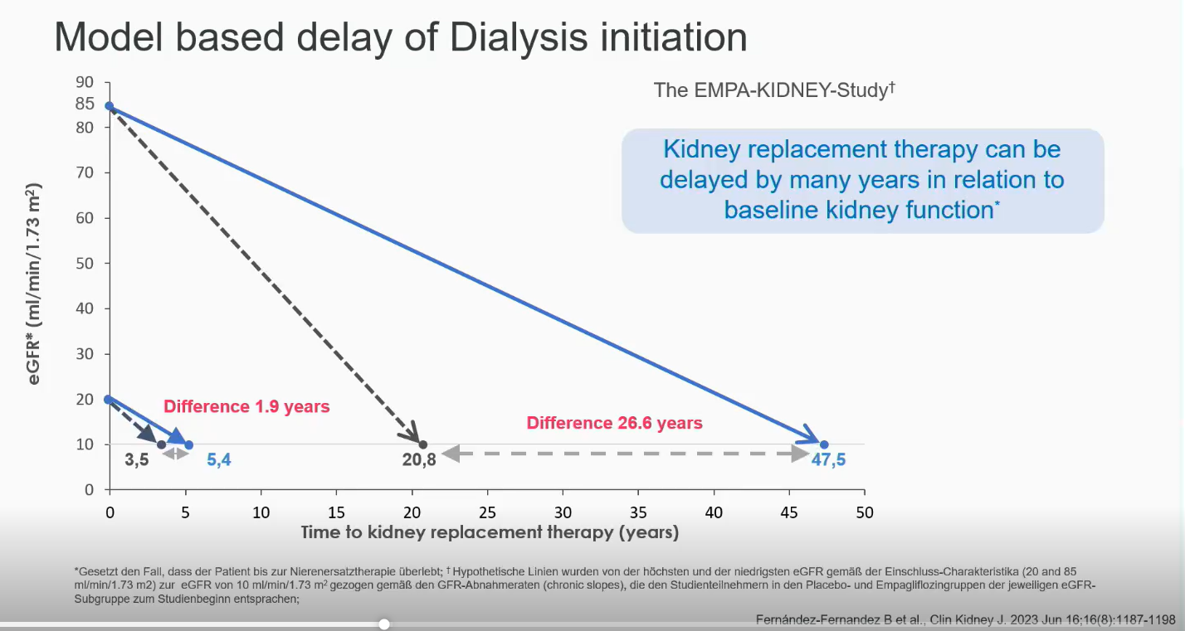

Slide 38

Die Fantastische Vier
Wiviott SD, et al. N Engl J Med 2019; 380:347-57
2. McMurray JJV, et al. N Engl J Med 2019; 381:1995-2008;
3. Heerspink HJL, et al. New Engl J Med 2020; 383:1436-46;
4. G-BA Beschluss: https://www.g-ba.de/downloads/39-261-5282/2022-02-17_AM-RL-XII_Dapagliflozin_D-713.pdf.
Notes:
Drug, interventional, and device treatment for heart failure with reduced ejection fraction (HFrEF). ACE-I, angiotensin-converting enzyme inhibitor; Afib, atrial fibrillation; ARB, angiotensin receptor blocker; ARNI, angiotensin receptor/neprilysin inhibitor; CRT, cardiac resynchronization therapy; HTX, heart transplantation; LBBB, left bundle branch block; LVAD, left ventricular assist device; MR, mitral regurgitation; MRA, mineralocorticoid receptor antagonist; PVI, pulmonary vein isolation; SGLT2, sodium–glucose co-transporter 2; SR, sinus rhythm; TSAT, transferrin saturation.

Slide 39
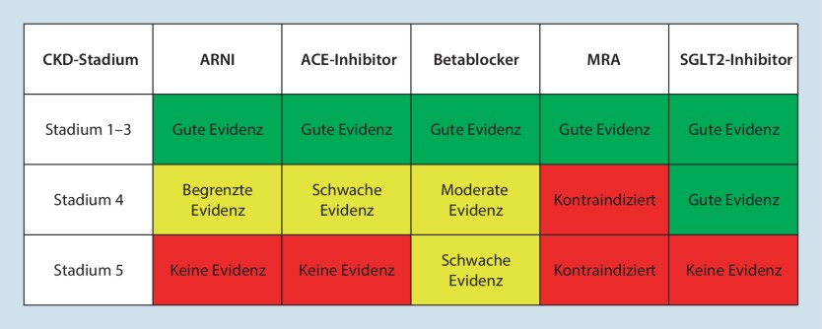
Therapie der HFrEF bei CKD
K. Schütt and N. Marx: Medikamentöse Herzinsuffizienztherapie bei CKD.
Die Nephrologie 2023 Vol. 18 Issue 6 Pages 355-360
Notes:
Therapie der HFrEF („heart failure with reduced ejection fraction“) bei chronischer Nierenerkrankung („chronic kidney disease“, CKD; ARNI Angiotensin-Rezeptor-Neprilysin-Inhibitor, ACEi ACE[„angiotensin-converting enzyme“]-Inhibitoren, MRA Mineralokortikoidrezeptorantagonisten, SGLT2 „sodium-glucose linked transporter 2“)
Fazit für die Praxis
K. Schütt and N. Marx: Medikamentöse Herzinsuffizienztherapie bei CKD. Die Nephrologie 2023 Vol. 18 Issue 6 Pages 355-360

Slide 40
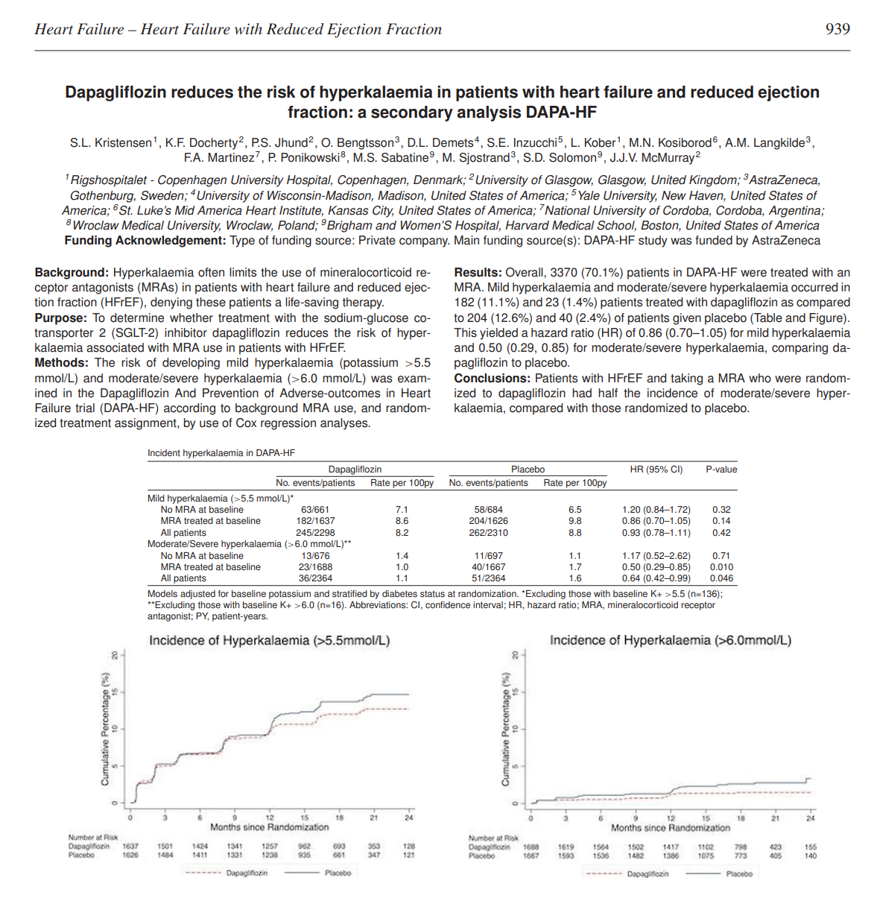
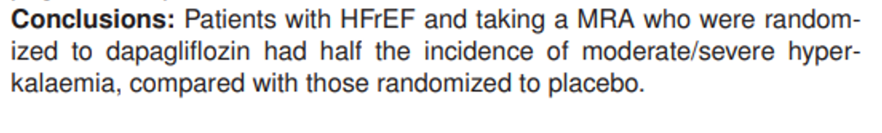
Reduktion Hyperkaliämie bei MR – Antagonisten

Slide 41
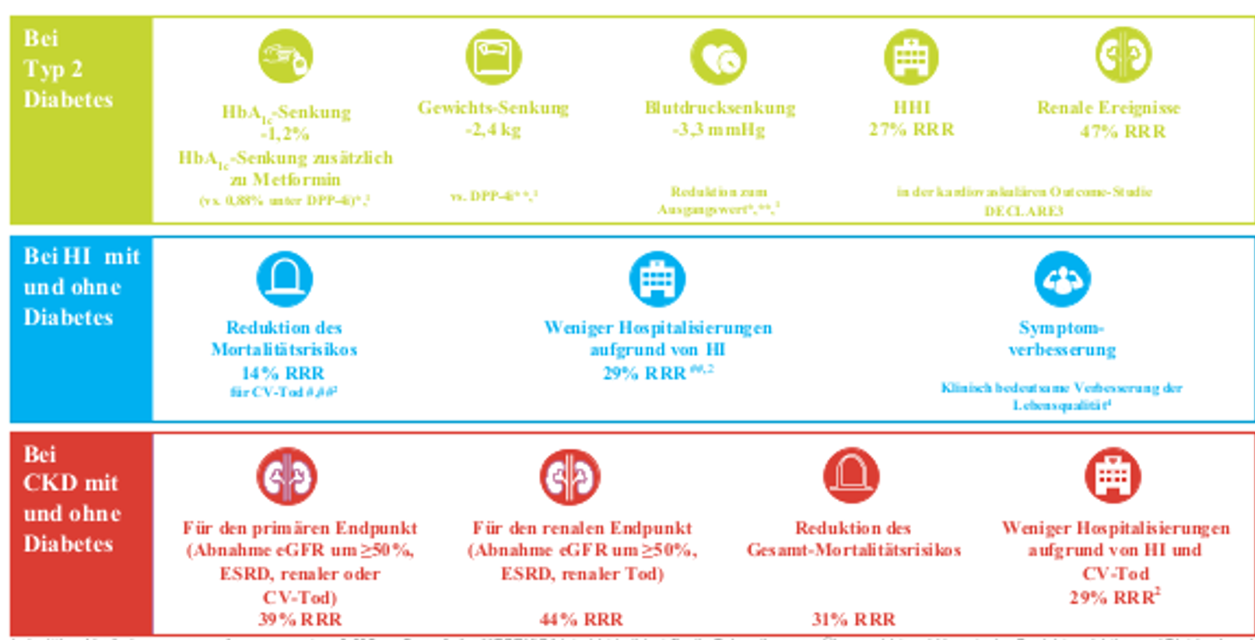
Eine Substanz – Drei Indikationen
Modifiziert nach: 1. Rosenstock J, et al. Arch Endocrinol Metab 2018; 62:424-30; 2. Jhund PS et al. Nature medicine 2022: 28(9): 1956-1964; 3. Wiviott SD, et al. N Engl J Med 2019; 380:347-57; 4. Kosiborod MN, et al. Circulation 2020: 141:90-9 5. Kosiborod MN, et al. J Am Coll Cardiol. 2022: S0735-1097(22)07313-4. doi: 10.1016/j.jacc.2022.11.006.

Slide 42
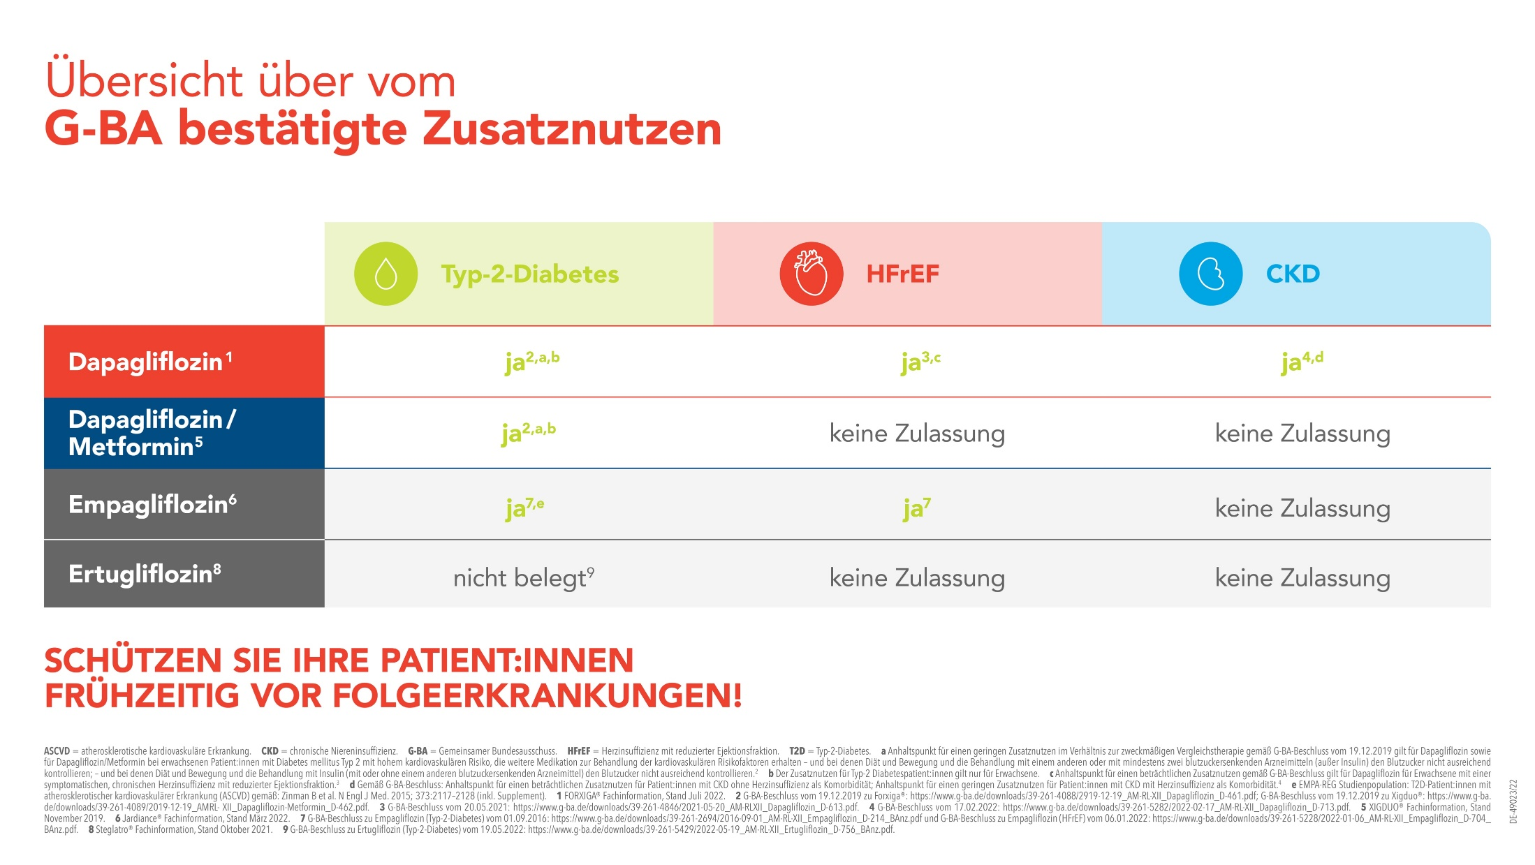
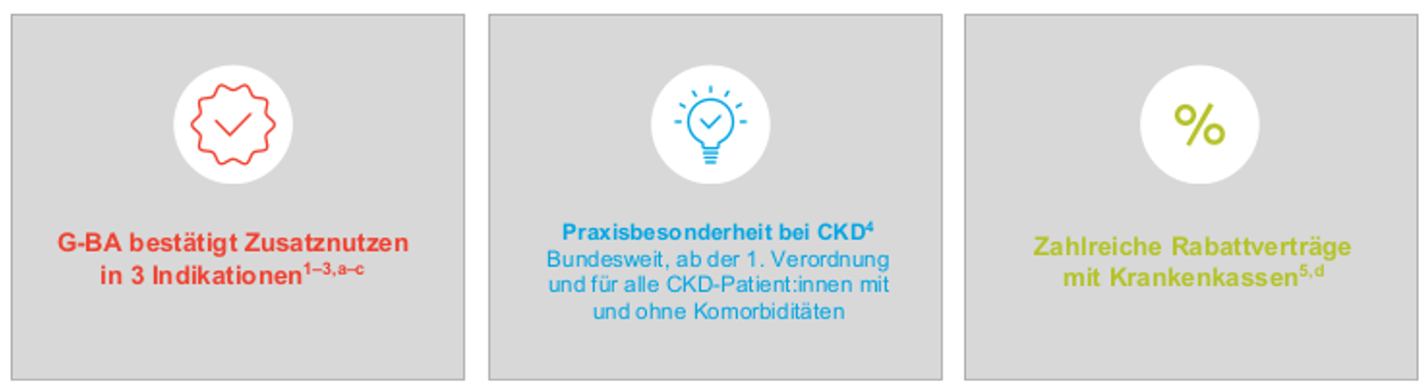


Slide 43
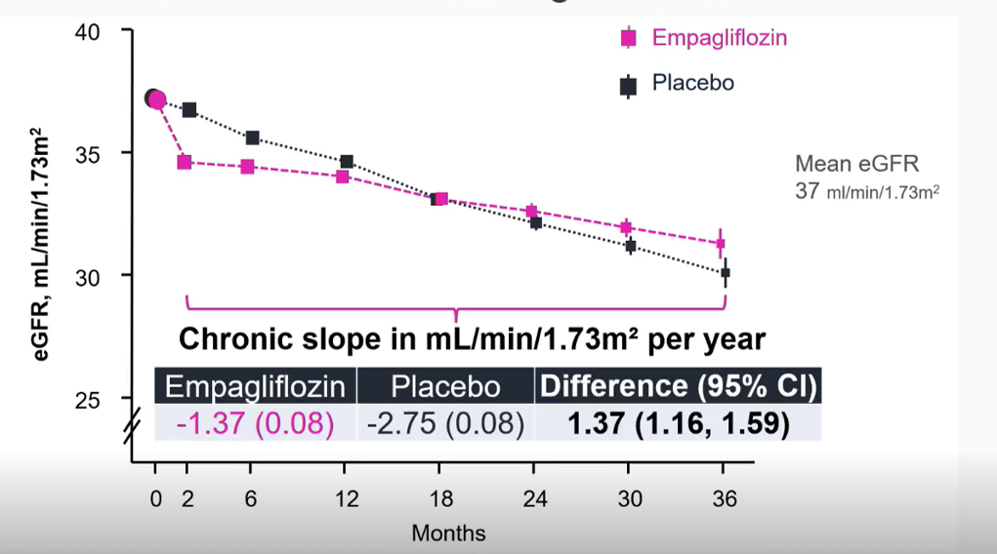
Initialer GFR - Abfall

Slide 44
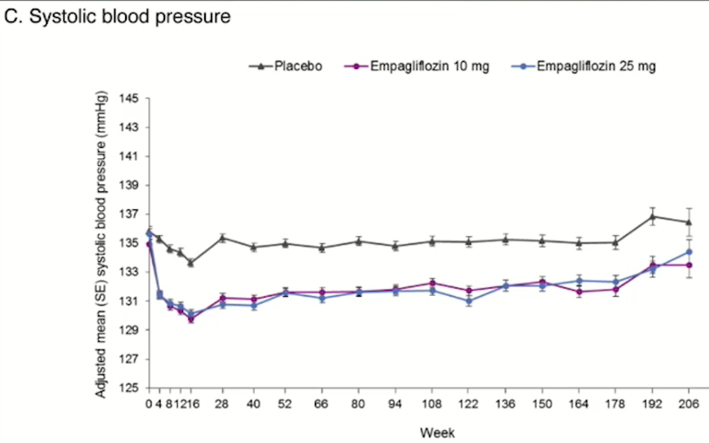
… vermutlich renoprotektive Effekte
Natriurese
osmotische Diurese
Redukton EZV
C. Wanner, et al: Empagliflozin and Progression of Kidney Disease in Type 2 Diabetes. N Engl J Med 2016; 375:323-334

Slide 45
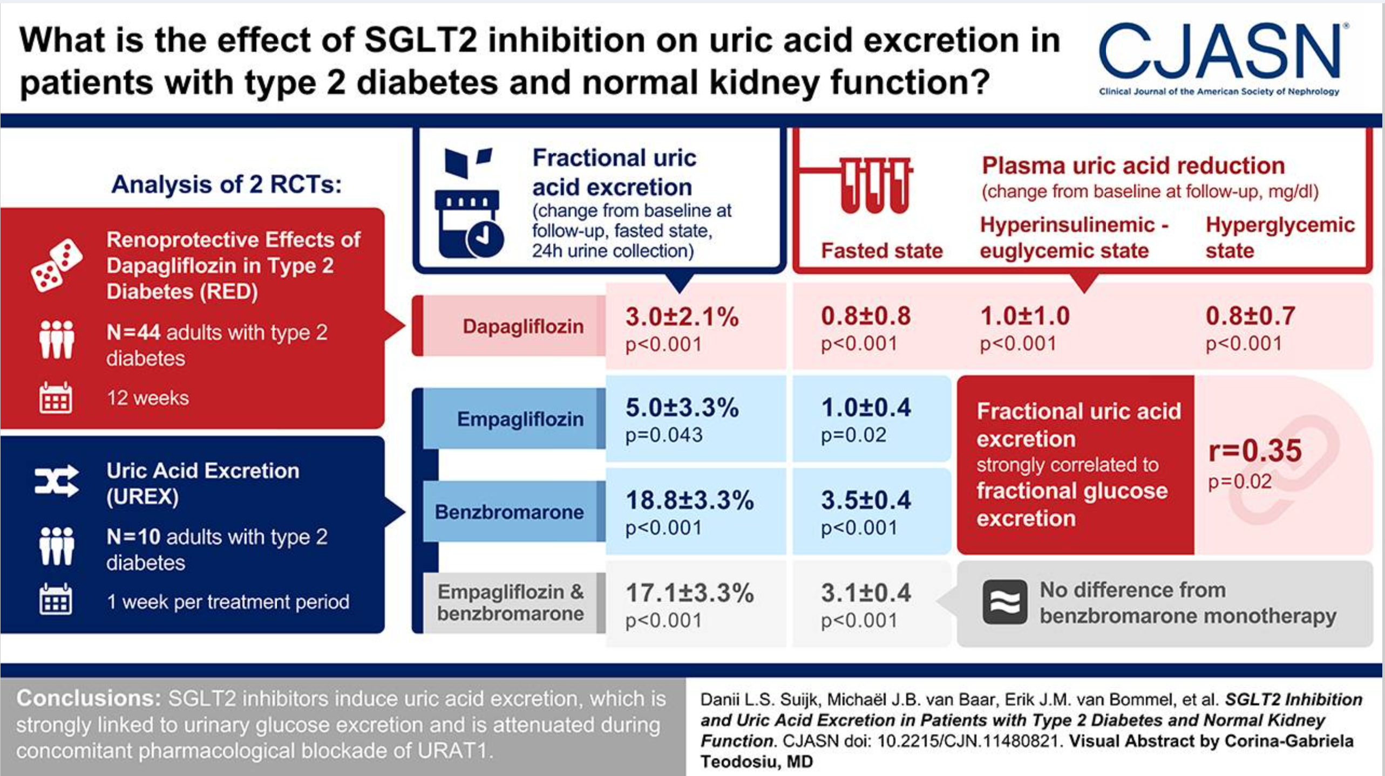
SGLT2- Inhibition und Harnsäure (bei DM)

Slide 46
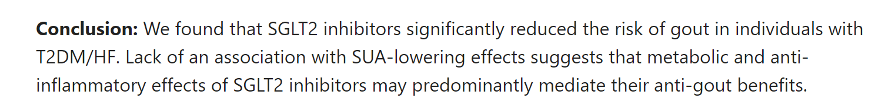
Urikosurische Effekte
Reduktion Harnsäure (ca. 0,5- 1 mg/ dl)
    ~ ähnlich 100 mg Allopurinol
1. Y. Iwata et al. The effect of dapagliflozin on uric acid excretion and serum uric acid level in advanced CKD
Scientific Reports 2023 Vol. 13 Issue 1
2. Banerjee M et al: Serum uric acid lowering and effects of sodium-glucose cotransporter-2 inhibitors on gout
Diabetes Obes Metab . 2023 Sep;25(9):2697-2703. doi: 10.1111/dom.15157.
Notes:
Y. Iwata et al.
The effect of dapagliflozin on uric acid excretion and serum uric acid level in advanced CKD
Scientific Reports 2023 Vol. 13 Issue 1

Slide 47
Zusammenfassung
Behandlung prädisponierender Faktoren
      Harnaufstau/Abflußprobleme
      Gewichtsoptimierung, sportliche Betätigung
      Aufhören zu rauchen !
Blutdruckeinstellung (mit RAAS Blockade)
SGLT2 – Inhibitoren:
  bei CKD, DM, Herzinsuffizienz
Vermeidung nephrotoxischer Substanzen
Supportive Therapie der Niereninsuffizienz
      Anämie: Erythropoitin
      Sek. Hyperparathyreoidismus

Slide 48

Vielen Dank

